Slide 1
Hadoop大数据原理与应用实验教程 实验项目3准备：分布式计算框架MapReduce

Slide 2
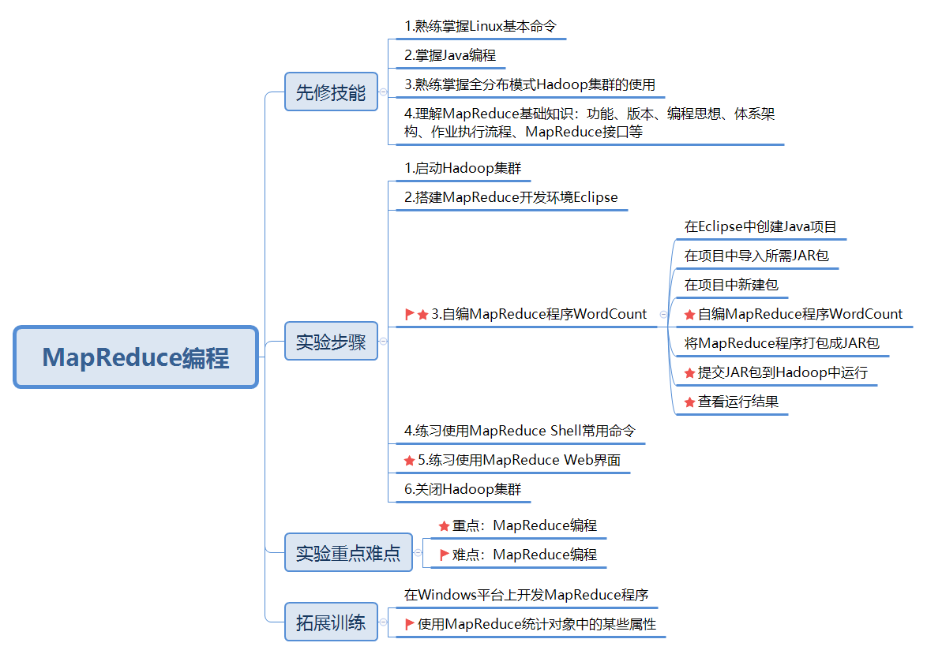
实验3知识地图

Slide 3
实验3 MapReduce编程
一、实验目的
1. 理解MapReduce编程思想。
2. 理解MapReduce作业执行流程。
3. 理解MR-App编写步骤，掌握使用MapReduce Java API进行MapReduce基本编程，熟练掌握如何在Hadoop集群上运行MR-App并查看运行结果。
4. 熟练掌握MapReduce Web界面的使用。
5. 掌握MapReduce Shell常用命令的使用。
二、实验环境
本实验所需的软件环境包括全分布模式Hadoop集群、Eclipse。
三、实验内容
1. 启动全分布模式Hadoop集群，守护进程包括NameNode、DataNode、SecondaryNameNode、ResourceManager、NodeManager和JobHistoryServer。
2. 在Hadoop集群主节点上搭建MapReduce开发环境Eclipse。
3. 查看Hadoop自带的MR-App单词计数源代码WordCount.java，在Eclipse项目MapReduceExample下建立新包com.xijing.mapreduce，模仿内置的WordCount示例，自己编写一个WordCount程序，最后打包成JAR形式并在Hadoop集群上运行该MR-App，查看运行结果。
4 分别在自编MapReduce程序WordCount运行过程中和运行结束后查看MapReduce Web界面。
5. 分别在自编MapReduce程序WordCount运行过程中和运行结束后练习MapReduce Shell常用命令。
6. 关闭Hadoop集群。

Slide 4
实验3准备：分布式计算框架MapReduce
3.1 MapReduce编程思想
3.2 MapReduce体系架构
3.3 MapReduce作业执行流程
3.4 MapReduce数据类型与格式
3.5 MapReduce接口
3.6 其它主流分布式计算框架

Slide 5
3.1 MapReduce编程思想
移动计算比移动数据更划算
Google论文
分而治之

Slide 6
3.1 MapReduce编程思想
MapReduce是Hadoop生态中的一款分布式计算框架，它可以让不熟悉分布式计算的人员也能编写出优秀的分布式系统，因此可以让开发人员将精力专注到业务逻辑本身。
MapReduce采用“分而治之”的核心思想，可以先将一个大型任务拆分成若干个简单的子任务，然后将每个子任务交给一个独立的节点去处理。当所有节点的子任务都处理完毕后，再汇总所有子任务的处理结果，从而形成最终的结果。以“单词统计”为例，如果要统计一个拥有海量单词的词库，就可以先将整个词库拆分成若干个小词库，然后将各个小词库发送给不同的节点去计算，当所有节点将分配给自己的小词库中的单词统计完毕后，再将各个节点的统计结果进行汇总，形成最终的统计结果。以上，“拆分”任务的过程称为Map阶段，“汇总”任务的过程称为Reduce阶段。

Slide 7
3.1 MapReduce编程思想
Map阶段
Reduce阶段
小词库
节点1
统计部分单词
节点4
海量词库
小词库
统计全部单词
节点2
统计部分单词
节点5
小词库
节点3
MapReduce执行流程

Slide 8

3.2 MapReduce体系架构
旧版MapReduce（MapReduce 1.0）采用的是典型的Master/Slave结构，Master表现为JobTracker进程，而Slave表现为TaskTracker。
Client
Client
JobTracker
TaskScheduler
TaskTracker
TaskTracker
TaskTracker
Map Task
Map Task
Map Task
Map Task
Map Task
Map Task
Reduce Task
Reduce Task
Reduce Task
MapReduce 1.0体系架构

Slide 9
3.2 MapReduce体系架构
MapReduce 1.0架构过于简单，例如Master的任务过于集中，并且存在单点故障等问题。因此，MapReduce进行了一次重要的升级，舍弃JobTracker和TaskTracker，而改用了ResourceManager进程负责处理资源，并且使用ApplicationMaster进程管理各个具体的应用，用NodeManager进程对各个节点的工作情况进行监听。升级后的MapReduce称为MapReduce 2.0。

Slide 10
3.2 MapReduce体系架构
Client
Client
MapReduce 2.0执行作业时体系架构
ResourceManager
NameNode
NodeManager
NodeManager
ApplicationMaster
ApplicationMaster
DataNode
DataNode
NodeManager
NodeManager
NodeManager
NodeManager
Container
Container
Container
Container
Container
DataNode
DataNode
DataNode
DataNode

Slide 11
3.3 MapReduce作业执行流程
节点1
节点2
加载文件
加载文件
分布式文件系统（如HDFS）
InputFormat
InputFormat
分布式文件系统（如HDFS）
Split
Split
Split
Split
Split
Split
RR
RR
RR
RR
RR
RR
输入
<key, value>
输入
<key, value>
Map
Map
Map
Map
Map
Map
中间结果
<key, value>
中间结果
<key, value>
Shuffle
Shuffle
中间结果
<key, List(value)>
中间结果
<key, List(value)>
Reduce
Reduce
最终结果
<key, value>
最终结果
<key, value>
OutputFormat
OutputFormat
写入文件
写入文件

Slide 12
3.3 MapReduce作业执行流程
（1）InputFormat
InputFormat模块首先对输入数据做预处理，比如验证输入格式是否符合输入定义；然后将输入文件切分为逻辑上的多个InputSplit，InputSplit是MapReduce对文件进行处理和运算的输入单位，并没有对文件进行实际切割；由于InputSplit是逻辑切分而非物理切分，所以还需要通过RecordReader（图4-4中的RR）根据InputSplit中的信息来处理InputSplit中的具体记录，加载数据并转换为适合Map任务读取的键值对<key, valule>，输入给Map任务。
（2）Map
Map模块会根据用户自定义的映射规则，输出一系列的<key, value>作为中间结果。
（3）Shuffle
为了让Reduce可以并行处理Map的结果，需要对Map的输出进行一定的排序、分区、合并、归并等操作，得到<key, List(value)>形式的中间结果，再交给对应的Reduce进行处理，这个过程叫做Shuffle。
（4）Reduce
Reduce以一系列的<key, List(value)>中间结果作为输入，执行用户定义的逻辑，输出<key, valule>形式的结果给OutputFormat。
（5）OutputFormat
OutputFormat模块会验证输出目录是否已经存在以及输出结果类型是否符合配置文件中的配置类型，如果都满足，就输出Reduce的结果到分布式文件系统。

Slide 13
一个WordCount执行过程的实例
Input
split
Map
Shuffle
Reduce
<1,”Hello World”>
<”Hello”，1>
<“World”,1>
HDFS文件file.txt
Hello World
Hello Hadoop
Hello MapReduce
<“Hadoop”,1>
<”Hello”，<1,1,1>>
<” MapReduce”,1>
<“World”,1>
<“Hadoop”,1>
<”Hello”，3>
<” MapReduce”,1>
<“World”,1>
<2,”Hello Hadoop”>
<“Hello”,1>
<“Hadoop”,1>
<3,”Hello MapReduce”>
<“Hello”,1>
<” MapReduce”,1>
Output
HDFS文件
（part-r-00000）

Slide 14
3.4 MapReduce数据类型与格式
MapReduce使用了Text定义字符串，使用了IntWritable定义整型变量，而没有使用Java内置的String和int类型。这样做主要是有两个方面的原因：
MapReduce是集群运算，因此必然会在执行期间进行网络传输，然而在网络中传输的数据必须是可序列化的类型。
为了良好地匹配MapReduce内部的运行机制，MapReduce就专门设计了一套数据类型。

Slide 15
MapReduce中常见数据类型
数据类型 | 说明
IntWritable | 整型类型
LongWritable | 长整型类型
FloatWritable | 单精度浮点数类型
DoubleWritable | 双精度浮点数类型
ByteWritable | 字节类型
BooleanWritable | 布尔类型
Text | UTF-8格式存储的文本类型
NullWritable | 空对象

Slide 16
3.4 MapReduce数据类型与格式
需要注意的是，这些数据类型的定义类都实现了WritableComparable接口，其源码如下所示。
public abstract interface WritableComparable extends Writable, Comparable {...}
可以发现，WritableComparable继承自Writable和Comparable接口。其中Writable就是MapReduce提供的序列化接口（类似于Java中的Serializable接口），源码如下所示。
public abstract interface org.apache.hadoop.io.Writable {
public abstract void write(DataOutput output) throws IOException;
public abstract void readFields(DataInput input) throws java.io.IOException;
...
}
其中，write()用于将数据进行序列化操作；readFields()用于将数据进行反序列化操作。
Comparable接口就是Java中的比较器，用于对数据集进行排序操作。因此，如果我们要在MapReduce自定义一个数据类型，就需要实现Writable接口；如果还需要对自定义的数据类型进行排序操作，就需要实现WritableComparable接口（或者分别实现Writable和 Comparable接口）。

Slide 17
3.5 MapReduce接口
1. MapReduce Web UI
2. MapReduce Shell
3. MapReduce Java API

Slide 18
1. MapReduce Web UI
MapReduce Web UI接口面向管理员。可以在页面上看到已经完成的所有MR-App执行过程中的统计信息，该页面只支持读，不支持写。
MapReduce Web UI的默认地址为http://JobHistoryServerIP:19888，可以查看MapReduce的历史运行情况。

Slide 19
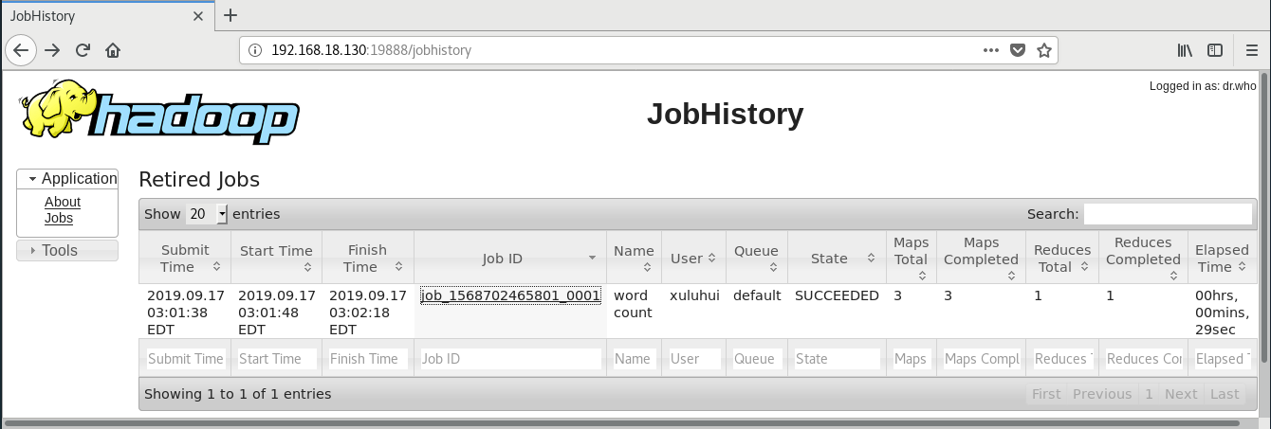
1. MapReduce Web UI
MapReduce历史情况

Slide 20
2. MapReduce Shell
MapReduce Shell接口面向MapReduce程序员。程序员通过Shell接口能够向YARN集群提交MR-App，查看正在运行的MR-App，甚至可以终止正在运行的MR-App。
MapReduce Shell命令统一入口为：mapred，语法格式如下：
mapred [--config confdir] [--loglevel loglevel] COMMAND
读者需要注意的是，若$HADOOP_HOME/bin未加入到系统环境变量PATH中，则需要切换到Hadoop安装目录下，输入“bin/mapred”。

Slide 21
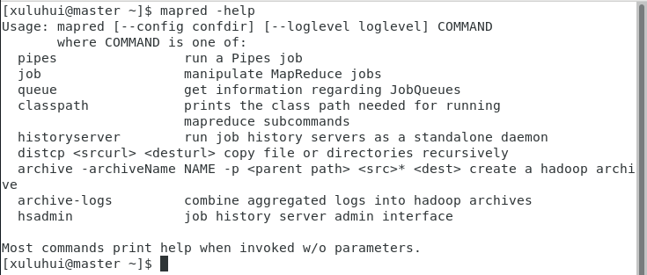
“mapred”帮助

Slide 22
2. MapReduce Shell
1）用户命令
2）管理员命令

Slide 23
1）用户命令
命令选项 | 功能描述
archive | 创建一个Hadoop档案文件
archive-logs | 将聚合日志合并到Hadoop档案文件中
classpath | 打印运行MapReduce子命令所需的包路径
distcp | 递归拷贝文件或目录
job | 管理MapReduce作业
pipes | 运行Pipes任务，此功能允许用户使用C++语言编写MapReduce程序
queue | 查看Job Queue信息

Slide 24
2）管理员命令
命令选项 | 功能描述
historyserver | 启动JobHistoryServer服务
hsadmin | JobHistoryServer管理命令接口
其中，命令“mapred historyserver”与启动MapReduce的命令“mr-jobhistory-daemon.sh start historyserver”效果相同。
关于MapReduce Shell命令的完整说明，读者请参考官方网站https://hadoop.apache.org/docs/r2.9.2/hadoop-mapreduce-client/hadoop-mapreduce-client-core/MapredCommands.html。

Slide 25
3. MapReduce Java API
MapReduce Java API接口面向Java开发工程师。程序员可以通过该接口编写MR-App用户层代码MRApplicationBusinessLogic。基于YARN编写的MR-App和基于MapReduce 1.0编写的MR-App编程步骤相同。
MR-App称为MapReduce应用程序，标准YARN-App包含3部分：MRv2框架中的MRAppMaster、MRClient，加上用户编写的MRApplicationBusinessLogic（Mapper类和Reduce类），合称为MR-App。

Slide 26
3. MapReduce Java API
MR-App编写步骤如下所示：
（1）编写MRApplicationBusinessLogic。自行编写。
（2）编写MRApplicationMaster。无需编写，Hadoop开发人员已编写好MRAppMaster.java。
（3）编写MRApplicationClient。无需编写，Hadoop开发人员已编写好YARNRunner.java。
其中，MRApplicationBusinessLogic编写步骤如下：
（1）确定<key,value>对。
（2）定制输入格式。
（3）Mapper阶段，其业务代码需要继承自org.apache.hadoop.mapreduce.Mapper类。
（4）Reducer阶段，其业务代码需要继承自org.apache.hadoop.mapreduce.Reducer类。
（5）定制输出格式。

Slide 27
3. MapReduce Java API
编写类后，在main方法里，按下述过程依次指向各类即可：
（1）实例化配置文件类。
（2）实例化Job类。
（3）指向InputFormat类。
（4）指向Mapper类。
（5）指向Partitioner类。
（6）指向Reducer类。
（7）指向OutputFormat类。
（8）提交任务。

Slide 28
MapReduce Java API常用类
类名 | 说明
org.apache.hadoop.mapreduce.Job | MapReduce作业类
org.apache.hadoop.mapreduce.Mapper | Mapper类，泛型类，带有4个参数，分别表示Map阶段输入数据的key类型、输入数据的value类型、输出数据的key类型、输出数据的value类型。其中，输入的key为Object(默认是行)，输入的值为Text（Hadoop中的String类型），输出的key为Text（关键字），输出的值为IntWritable（Hadoop中的int类型）
org.apache.hadoop.mapreduce.Reducer | Reducer类，泛型类，带有4个参数，分别表示Reduce阶段输入数据的key类型、value类型，输出数据的key类型、value类型
org.apache.hadoop.mapreduce.InputFormat | MapReduce接收输入数据的顶级类
org.apache.hadoop.mapreduce.OutputFormat | MapReduce接收输出数据的顶级类
关于MapReduce API的完整说明，读者请参考官方网站https://hadoop.apache.org/docs/r2.9.2/api/index.html。

Slide 29
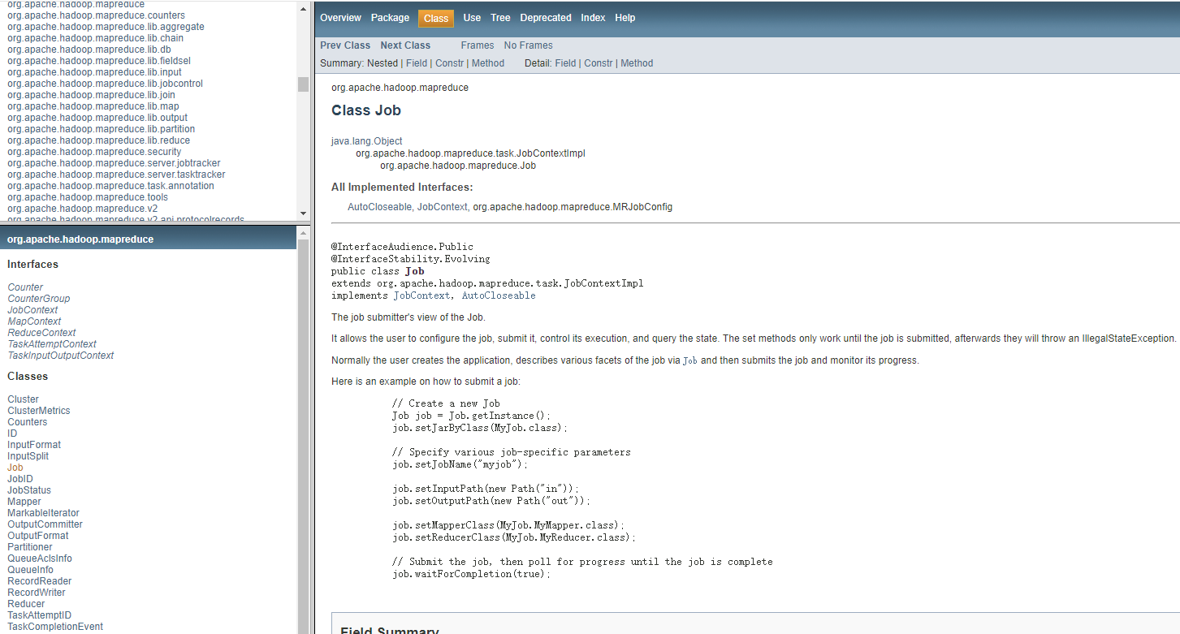
MapReduce Java API

Slide 30



3.6 其它主流分布式计算框架

Slide 31
1. Spark Streaming
Spark Streaming在时效性方面做了改进，它使得计算的中间结果可以保存在内存中，从而大大提高了计算速度，可以用于开发延迟性较低的系统例如推荐系统等。Spark Streaming是Apache Spark的内容之一，Apache Spark是一款快速处理大数据的计算引擎。

Slide 32
Spark生态系统
Spark
SQL
Spark
Streaming
MLlib
(machine learning)
GraphX
(graph)
应用接口层
计算引擎层
Apache Spark
集群资源管理层
Standalone
YARN
Mesos
Kubernetes
HDFS
Tachyon
存储层

Slide 33
1. Spark Streaming
Spark Core是Spark的核心基础，包含了弹性分布式数据集（即RDD）等核心组件。但需要注意的是，Spark Core是离线计算的，这点就类似于MapReduce的处理过程。而Spark Streaming则是将连续的数据转换为不连续的离散流（DStream），从而实现了快速的数据处理功能。Spark SQL则用于简化Spark库，就好比可以使用Hive简化MapReduce一样，我们可以使用Spark SQL快速实现Spark开发，具体地讲，Spark SQL可以将DStream转为Spark处理时的RDD，然后运行RDD程序。
Spark生态中的其他技术也都各自擅长的领域。例如MLlib是Spark提供的机器学习类库，而GraphX则是一款图计算组件，可以实现对图形数据的分析、图形数据可视化等功能。在实际开发时，Spark除了使用Java开发以外，还可以使用Scala、Python等语言开发。

Slide 34
2. Storm
Twitter开源的Apache Storm在实时处理领域也有着广泛的应用，它可以用于分布式或大数据领域的实时计算，其Logo如图4-24所示。Storm在运行时，是由一个Nimbus和一个或多个supervisors组成，并且通过Apache ZooKeeper进行各组件之间的协调。在运行方式上，Storm也有本地模式和生成模式两种。
一般情况下，在平时的开发、调试过程中，可以使用本地模式，这样利于快速开发，以及进行性能的优化。而在最终实施时，就可以切换到生产模式，最大限度地发挥Storm的作用和提高Storm的性能。

Slide 35
3. Flink
Flink和Storm的定位就是分布式实时计算框架，因此二者的时效性最高，可以用于实时分析、实时计算等领域。
具体地讲，可以将Flink称为一个流式的数据执行引擎，可以提供高性能的分布式数据通信以及容错机制。并且Flink提供了非常丰富的API，可以非常方便地进行实时计算开发。例如，可以使用DataSet API对静态数据进行快速的批处理操作；使用DataStream API对数据流进行流处理操作；使用Table AP对结构化数据进行查询操作，这点非常类似Spark SQL。Flink同时支持Java和Scala等高级语言，适合不同领域的程序员进行开发。

Slide 36
【课后作业】
在线测试
完成云班课活动“在线测试3-实验3MapReduce编程（2020春）”。
实验报告
提交实验报告3至云班课活动“实验报告3-实验项目3MapReduce编程（2020春）”。

Slide 37
【参考文献】
[1] 董西成. Hadoop技术内幕：深入解析MapReduce架构设计与实现原理[M]. 北京:机械工业出版社,2013.
[2] DEAN J, GHEMAWAT S. MapReduce: simplified data processing on large clusters[C]// Communications of the ACM - 50th anniversary issue: 1958 - 2008, 2008,51(1):107-113.
[3] Apache Software Foundation. Apache Hadoop 2.9.2-MapReduce Tutorial[EB/OL]. [2018-11-13]. https://hadoop.apache.org/docs/r2.9.2/hadoop-mapreduce-client/hadoop-mapreduce-client-core/MapReduceTutorial.html.
[4] Apache Software Foundation. Apache Hadoop 2.9.2-MapReduce Commands Guide[EB/OL]. [2018-11-13]. https://hadoop.apache.org/docs/r2.9.2/hadoop-mapreduce-client/hadoop-mapreduce-client-core/MapredCommands.html.
[5] Apache Software Foundation. Apache Hadoop 2.9.2-Apache Hadoop Main 2.9.2 API[EB/OL]. [2018-11-13]. https://hadoop.apache.org/docs/r2.9.2/api/index.html.

Slide 38
THANKS

